Slide 1
Sesión 6:
Responder con determinación

Slide 2


¿Qué pasa hoy?
Reflexiones de aplícalo y pruébalo
Afirmaciones
La prevención es poderosa
Estrategias de respuesta:
  Consecuencias lógicas
  Reorientación
Mantenerlo positivo

Slide 3




Reflexión de aplícalo y pruébalo
Emociones
Estrategia para calmarse o para resolución de problemas
¿Cómo se sintieron sobre probar las estrategias?
¿Qué pasó?
¿Cómo respondió tu hijo?
¿Alguna parte de esto fue exigente?
¿Qué emociones aprendió tu hijo?

Slide 4
Afirmaciones
Comentarios que son alentadores y motivadores
Nos ayudan
a sentirnos fuertes
Hacen que nos sintamos optimistas sobre el cambio
¡Toma nota!
Reflexiona sobre los cambios que has hecho o tus iniciativas con tu hijo.

Slide 5
Vamos a repasar los ABC
A
B
C
Antecedente (Antecedent)
____________
Lo que pasa ANTES del comportamiento
Comportamiento (Behavior)
____________
El comportamiento
Consecuencia (Consequence)
____________
Lo que pasa DESPUES del comportamiento
Notes:
3 Min.
Notas del Capacitador. Dependiendo de los conocimientos previos de los participantes, podrías querer entrar en más detalle. Usa este guión para información detallada:
Cuando intentamos entender por qué los niños hacen lo que hacen o tratamos de determinar el significado del comportamiento, puede que hayan escuchado esta palabra antes-función. La función del comportamiento es realmente lo que el niño está tratando de comunicar. El niño quiere obtener, o recibir, algo (por ejemplo, atención, juguete, comida) o está tratando de evitar/escaparse de algo o alguien (por ejemplo, una orden, atención, estimulación).
Para poder entender el comportamiento, o ser ese detective del comportamiento, tenemos que buscar pistas en lo que pasa antes y lo que pasa después del comportamiento. Aunque pueda parecerlo, los comportamientos no aparecen "de la nada." Siempre pasa algo antes de un comportamiento problemático y siempre pasa algo después de un comportamiento problemático. Mientras más observemos los comportamientos, y lo que pasa antes y después del comportamiento problemático, ¡más pistas tendremos para averiguar por qué los niños hacen lo que hacen!
Una vez que puedas identificar el significado, o la función, del comportamiento problemático, puedes identificar un plan para cambiarlo.
Llama la atención de los participantes al gráfico que está en la diapositiva.
Vamos a ver el ABC:
Puede que haya escuchado el término ABC del comportamiento. Se pueden encontrar pistas para averigüar el significado del comportamiento en 3 elementos:
A significa Antecedente (Antecedent). Antecedente se refiere a lo que sucedió justo ANTES de que ocurriera el comportamiento. Todas estas son cosas que pueden pasar antes de los comportamientos que podrían activar el comportamiento problemático del niño. Dile a los participantes que entrarás en detalle en las próximas diapositivas.
B significa Comportamiento (Behavior). El comportamiento se refiere a lo que hizo el niño. Quieres preguntarte a tí mismo "¿Qué apariencia tuvo el comportamiento problemático del niño?"
C se refiere a las consecuencias del comportamiento problemático del niño. Consecuencia significa simplemente lo que sucedió DESPUES del comportamiento. Dile a los participantes que entrarás en detalle en las próximas diapositivas.

Slide 6
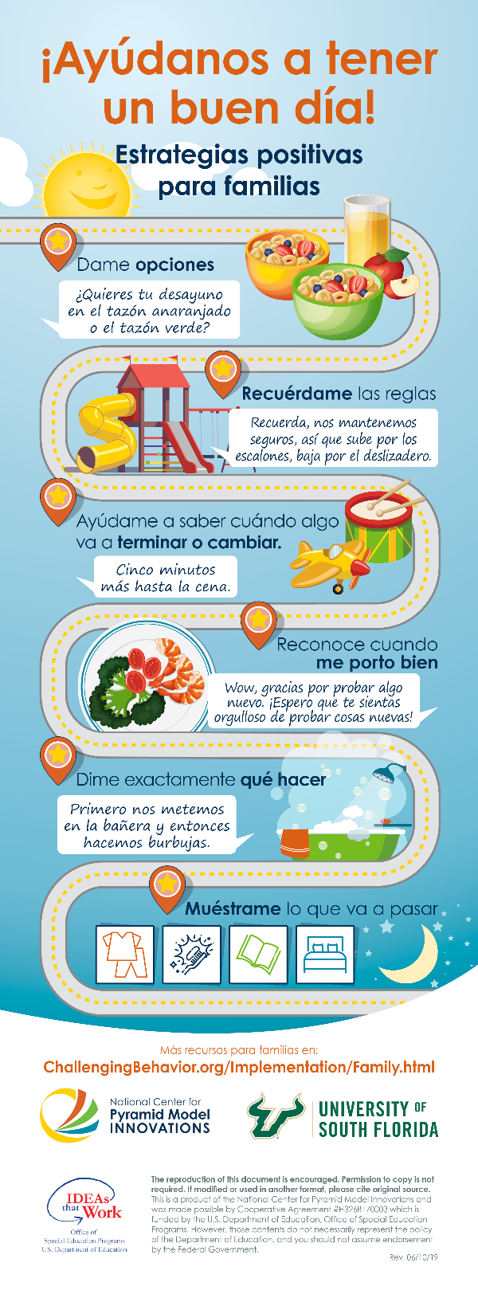
Ayúdanos a tener un buen día

Slide 7

Planifica con anticipación
Trata de anticiparte a lo que tu hijo podría hacer o podría necesitar
Habla con tu hijo sobre eventos por venir
Planifica con anticipación para preparar a tu hijo para el éxito, incluyendo planes de respaldo
Espera lo mejor
(¡pero prepárate!)

Slide 8
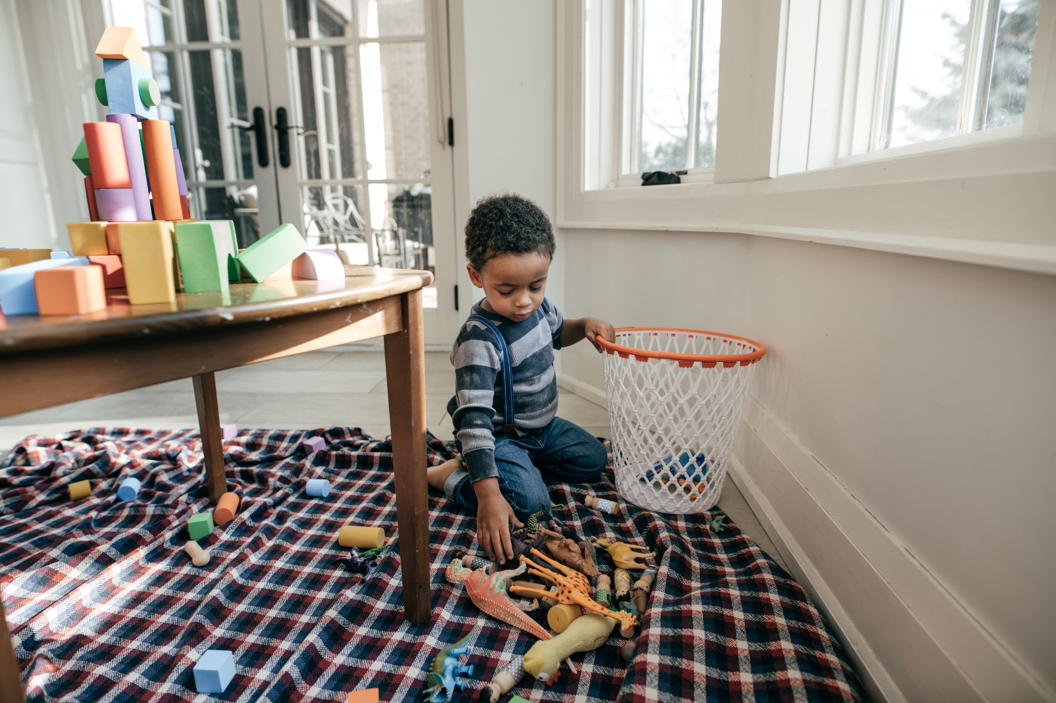
Saber qué es razonable
Conoce las habilidades y limitaciones de tu hijo
  ¿Mi hijo sabe qué significa esto?
  ¿Mi hijo es físicamente capaz de hacer esto?
Mantén expectativas realistas
  ¿Tengo que recordárselo repetidamente?
  ¿Empiezo a sentir frustración?

Slide 9
Entender las estrategias de respuesta
Cómo respondemos al comportamiento problemático
Más probable que suceda
Menos probable que suceda

Slide 10


Consecuencias lógicas
Consecuencias
lógicas...
Consejos
...son una alternativa al castigo
...están relacionadas lógicamente con el comportamiento del niño
...deben ser prácticas e impuestas
Selecciona sólo las opciones que estás dispuesto a hacer cumplir
Explica las opciones con calma, claridad y respeto
Planifica las consecuencias con antelación

Slide 11
Consecuencias lógicas en acción
Escenario 1:
Dustin se rehúsa a lavarse las manos
antes de comerse una golosina
La madre de Dustin le repite la regla a Dustin:
"Tienes que lavarte las manos para comer."
Dustin se sigue rehusando.
Su madre responde
"Puedes lavarte las manos y comerte una golosina, o puedes seguir jugando mientras tus hermanos se comen una golosina. Si necesitas mi ayuda para lavarte las manos, puedo ayudarte."

Slide 12
Consecuencias Lógicas en la Acción 2
Consecuencias lógicas en acción
Escenario 2:
Kyra arroja un bloque en la cocina
Su padre le recuerda la regla
"Los juguetes tienen que quedarse
en el suelo de la cocina."
Cuando Kyra continua arrojando los bloques,
su padre le da una opción:
"Los bloques se quedan en el suelo de la cocina,
o se tienen que guardar."

Slide 13
Desafío de consecuencias lógicas
El niño no deja de echar agua fuera de la bañera.
El niño deja sus juguetes en el suelo.
El niño pinta la mesa y el suelo con pintura de dedos.
El niño no se pone su pijama a tiempo para ver su programa favorito.
El niño sigue golpeando un juguete cuando se le pide que esté quieto.

Slide 14

Aplícalo y pruébalo
Enumera algunas situaciones problemáticas
Escribe las posibles consecuencias lógicas para cada situación
Actividad 2

Slide 15
Reorientación
Interrumpir un comportamiento y reorientar al niño hacia otra actividad.
Aparta gentilmente a tu hijo del fregadero y llévalo a un grupo de juguetes.
Siéntate y empieza a jugar con tu hijo.
"Vamos para arriba y leamos algunos de tus libros nuevos de la biblioteca."

Slide 16
Reorientación para la enseñanza
La reorientación también puede ser empleada
para indicarle a un niño que use una habilidad apropiada
  Ejemplo: Un niño empieza a gritar y pegar porque están frustrados tratando de armar un juguete.
Padre a hijo:
"Marcus, puedes decir 'Ayuda por favor.'"
Marcus: "Ayuda por favor."
Papá arma el juguete
Ejemplo: Un bebé empieza a estar inquieto mientras se encuentra sentado en la trona después de la cena.
Madre a hija: "Gabriella, puedes decir 'Todo listo.'" (haciendo la señal de todo listo mientras habla)
Gabriella hace la señal:
"Todo listo."
Mamá la ayuda a bajar

Slide 17
Actividad de reorientación
Un niño le quita un juguete a su hermano.
Un niño tira arena en la caja de arena.
Un niño tira del pelo a un perro cuando lo acaricia.
Un niño grita "No quiero recoger" cuando se le pide que recoja sus juguetes.
Un niño dice "Esto sabe mal" y escupe la comida.
Un niño comienza a lloriquear para llamar la atención cuando uno de sus padres está haciendo la comida.

Slide 18
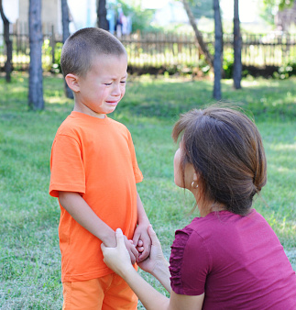
Ignóralo y mantén la calma
Cuando el comportamiento de un niño es problemático, pueden tanto responder a él como ignorarlo.
Si es necesaria una reacción, recuerden que menos generalmente es mejor.

Slide 19
¡Mantenerlo positivo!
El poder de la estimulación y los comentarios positivos
Mientras más atención positiva le demos a un niño después de un comportamiento, más probabilidad hay de que presenten ese comportamiento en el futuro.
Esto se llama refuerzo; estás reforzando la probabilidad de que un comportamiento vuelva a pasar.
Inventario de reforzadores: ¿Qué motiva a tu hijo a presentar nuevos comportamientos o aprender nuevas habilidades?

Slide 20
Procedimientos de red de seguridad
Responde de una manera que asegure que tu hijo y tu familia estén seguros.
Bloquea los comportamientos poco seguros
Ayuda a tu hijo a calmarse, reorientarse y re-involucrarse

Slide 21
Repaso de aplícalo y prúebalo
Cosas para probar en casa:
Consecuencia lógica: el comportamiento, la
consecuencia lógica que intentaste, y qué sucedió después (Actividad del manual 2)

Slide 22
Gracias

